Slide 1
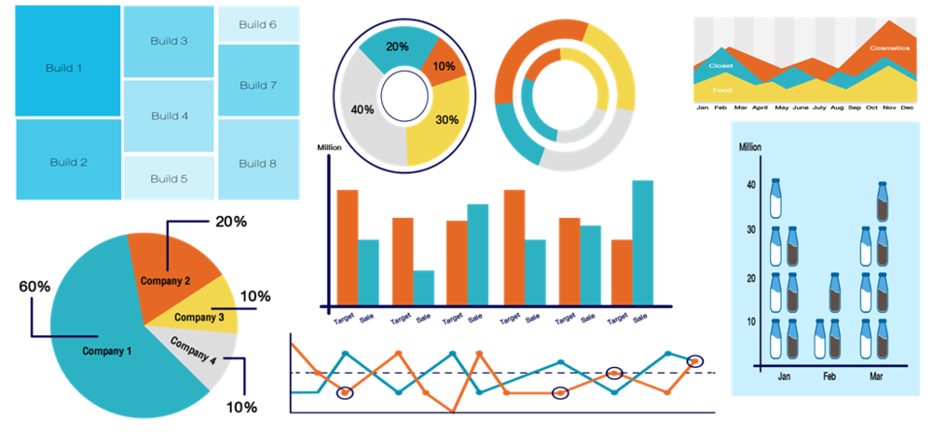
บทที่ 4 การสร้างวัตถุ (Object) และแผนภูมิ (Chart) ในการนำเสนอข้อมูล
ผู้ช่วยศาสตราจารย์จุฑาวุฒิ จันทรมาลี
หลักสูตรวิทยาศาสตรบัณฑิต สาขาวิชาวิทยาการคอมพิวเตอร์
คณะวิทยาศาสตร์และเทคโนโลยี มหาวิทยาลัยสวนดุสิต

Slide 2
การสร้างวัตถุ (Object)
ออบเจ็กต์ (Object) หมายถึง สิ่งที่เราแทรกหรือวางลงในสไลด์ เช่น รูปภาพ, รูปวาด, วิดีโอ, ไฟล์เสียง, SmartArt, แผนภูมิ (Chart), รวมถึงกล่องข้อความ (Text Box) ด้วย จะมีรายชื่ออยู่ในกรอบบานหน้าต่างส่วนที่เลือก (Selection Pane) ด้วย ทำให้ผู้ใช้งานสามารถจัดการกับออบเจ็กต์เหล่านั้นได้อย่างง่ายขึ้นแผนภูมิ (Chart) หมายถึง แผนภาพอย่างหนึ่งที่ทำขึ้นเพื่อใช้แสดงประกอบเรื่องให้เข้าใจเรื่องราวง่ายขึ้น

Slide 3
Microsoft Excel กับ แผนภูมิ (Chart)
Microsoft Excel มีความสามารถในการกราฟได้อย่างง่ายดาย มีกราฟหลากหลายให้เลือก โดยในแต่ละ Version มีความสามารถที่เพิ่มขึ้นมาเรื่อย ๆ ทั้งความสามารถและรูปแบบให้เลือกใช้งาน เช่น กราฟประเภทแผนที่ (Map) ที่มีใน เวอร์ชั่น Microsoft 365 กราฟประเภท Tree map, Sunburst, Waterfall ที่เพิ่งมีในเวอร์ชั่น 2016

Slide 4
ขั้นตอนในการสร้างกราฟใน Excel
1. การเตรียมข้อมูลให้พร้อมสร้างกราฟ ในขั้นตอนนี้หากข้อมูลเราจะต้องสรุปเองจำเป็นต้องใช้สูตร ได้แก่ SUM, AVERAGE, COUNT, COUNTA, SUMIFS, COUNTIFS หรือ ใช้ Pivot Table เพื่อสรุปข้อมูลให้ถูกต้องพร้อมในการนำมาสร้างกราฟ ดูได้ที่ บทความแนะนำ Pivot Table ใน Excel
2. เลือกประเภทกราฟให้เหมาะสมกับงาน กราฟแต่ละประเภทจะเหมาะสำหรับงานคนละแบบไม่เหมือนกัน เรามีความจำเป็นจะต้องเลือกกราฟที่เหมาะสมกับงาน เช่น หากดูแนวโน้มของข้อมูล ในแต่ละช่วงเวลา ควรเลือกเป็นกราฟเส้น (Line Chart) หากจะดูแนวสัดส่วนว่าข้อมูลกลุ่มนี้มีมูลค่าเทียบกับทั้งหมดเป็นอย่างไร ควรเลือกราฟวงกลม (Pie Chart) เป็นต้น
สามารถอ่านการเลือกกราฟ หรือ Visualization ให้เหมาะกับงานที่ บทความ Visualization ใน Power BI Desktop ซึ่ง Power BI เป็นเทคโนโลยีที่น่าสนใจ ใครสนใจลองอ่านในบทความนี้ได้ครับ Power BI Desktop คืออะไร
3. ปรับแต่งให้กราฟเรียบง่าย ชัดเจน กราฟหรือแผนภูมิที่ถูกสร้างมาด้วย Microsoft Excel นั้นมักจะมาพร้อมกับความซับซ้อน ยังไม่เหมาะในการนำไปใช้ในการนำเสนอ เช่น ตัวที่แกนของกราฟมีเลข 0 เยอะมาก ควรจะนำเสนอเป็น กี่ M หรือ กี่ K แทน หรือ บางครั้งเส้นของกราฟถี่เกินไปควรสร้างให้เรียบง่าย ด้วยหลักการ Make IT Simple Ease to Understand เป็นต้น
ความท้าทายที่ตามมาคือการสร้างกราฟให้อ่านได้ง่าย ชัดเจน สามารถเข้าใจสิ่งที่ต้องการสื่อโดยใช้เวลาไม่เกิน 9 วินาที

Slide 5
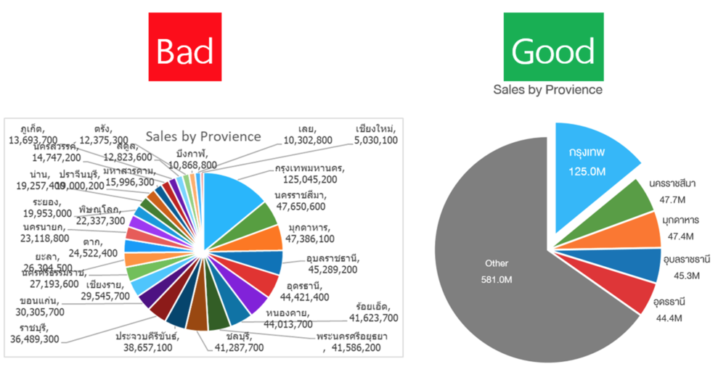
การเลือกกราฟให้เหมาะสมกับประเภทงาน
ในกราฟหรือแผนภูมิใน Excel มีมากมายหลายประเภทมาก เรามีความจำเป็นที่จะต้องเลือกให้เหมาะกับงาน กราฟบางแบบอาจจะดูสวยแต่ไม่สามารถนำไปใช้งานต่อได้ หรือยากต่อความเข้าใจ หรืออาจจะซับซ้อน ใช้เวลาในการอ่านและทำความเข้าใจได้ยาก
กราฟด้านซ้ายเป็นกราฟที่สร้างจาก Excel เพื่อเปรียบเทียบยอดขายสินค้าในแต่ละจังหวัด ซึ่งดูซับซ้อนมาก ๆ
กราฟด้านขวา เป็นกราฟที่เรียบง่าย มีการจัดกลุ่มข้อมูล และมีการเน้นในกราฟที่ต้องการจะนำเสนอด้วย

Slide 6
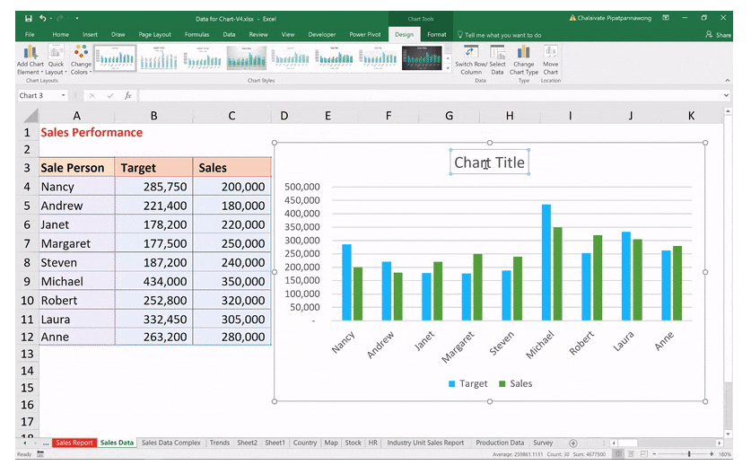
การสร้างกราฟใน Excel
ขั้นตอนการสร้างกราฟด้วย Microsoft Excel ทำได้โดยมีขั้นตอนดังนี้
1. เลือกข้อมูลที่ต้องการ (แนะนำว่าให้คลุมหัวตารางด้วย)
2. คลิกที่ป้าย Insert
3. เลือกกราฟที่ต้องการ

Slide 7
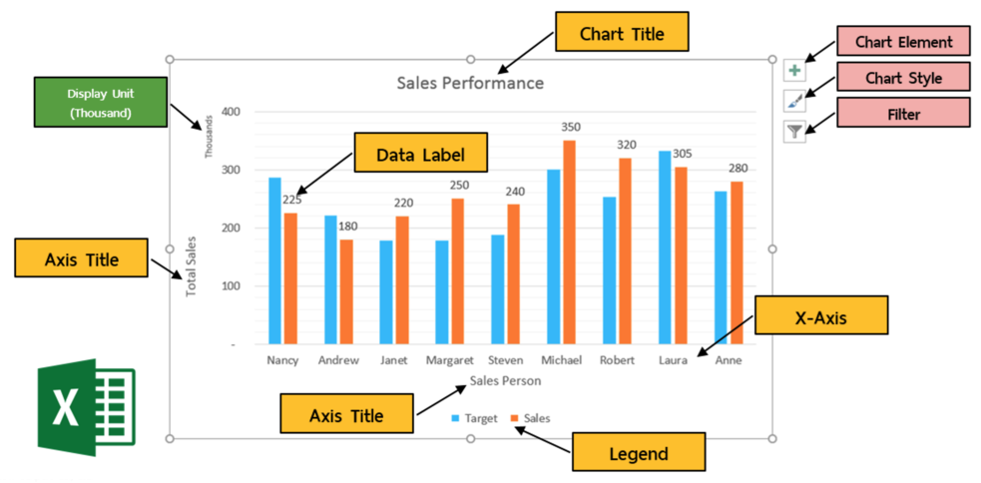
ส่วนประกอบต่าง ๆ ของกราฟใน Excel

Slide 8
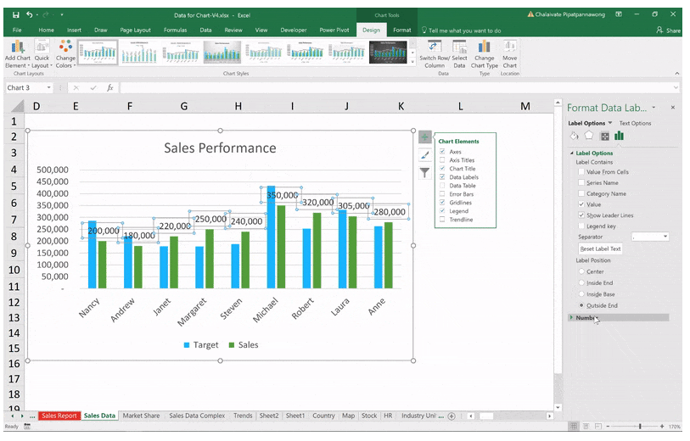
โดยเมื่อเราคลิกเลือกกราฟ Excel จะมีปุ่ม Chart Element เพื่อต้องการเพิ่มส่วนประกอบเข้ามาในกราฟ, Chart Style เพื่อปรับรูปแบบและสีการในการแสดงผล, Filter เพื่อกรองเฉพาะแสดงข้อมูลที่ต้องการ ดังนั้นข้อมูลที่เราเตรียมไว้ให้เตรียมให้ครบ แต่จะใช้ Filter เพื่อแสดงเฉพาะรายการที่ต้องการ

Slide 9
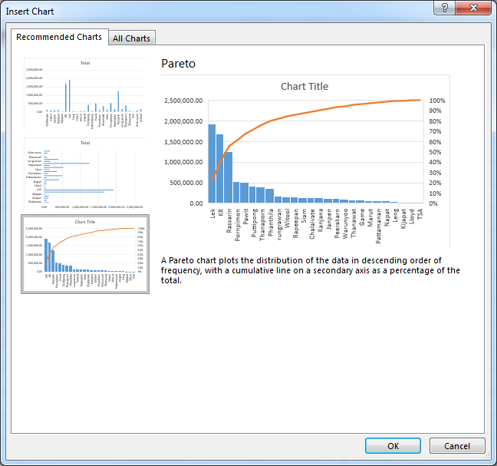
ประเภทของกราฟใน Excel
Excel มี กราฟ หรือ แผนภูมิให้เลิอกมากมายและยังสามารถนำข้อมูลที่เราใช้มาแนะนำกราฟที่จะใช้ได้อีก ที่เรียกว่า Recommended Charts ที่มาใน Excel เวอร์ชั่น 2013 เป็นต้นไป
1. Recommended Charts จะเป็นการนำเอาข้อมูลที่เราเลือก มาสร้างเป็นกราฟ ที่ Excel จะแนะนำว่าสามารถเลือกเป็นกราฟประเภทใดได้บ้าง

Slide 10
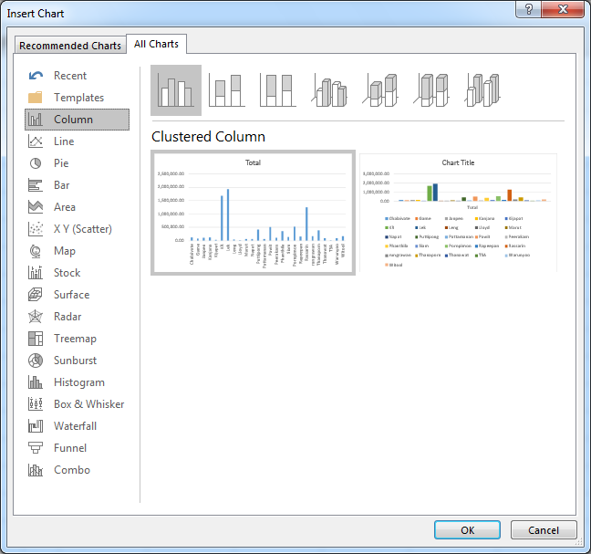
2. All Charts จะมีกราฟให้เลือกมากมาย ทั้ง Column, Line, Pie, Bar, Area, Scatter, Map, Stock, Surface, Radar, Treemap, Sunburst, Histogram, Box & Whisker, Waterfall, Funnel, Combo Chart

Slide 11
2.1 Sunburst Chart เป็นกราฟใหม่ใน Excel 2016 มีรูปร่างทรงกลมเหมือนดวงอาทิตย์โดยเหมาะกับการนำเสนอที่เป็นลักษณะของสัดส่วนของปริมาณ ซึ่งมีความคล้ายกับกราฟวงกลมแต่สามารถเพิ่มเรื่องของการใส่รายละเอียดเพิ่มเติมได้ในรูปแบบของ Hierarchies ได้ เช่น วงด้านนอกแสดงสัดส่วนยอดขายในแต่ละกลุ่ม แล้ววงในแสดงรายละเอียดในระดับสินค้าว่ายอดขายแต่ละรายการเป็นเท่าใดเพื่อให้ดูสัดส่วนในแต่ละกลุ่มสินค้าได้อีกชั้น

Slide 12
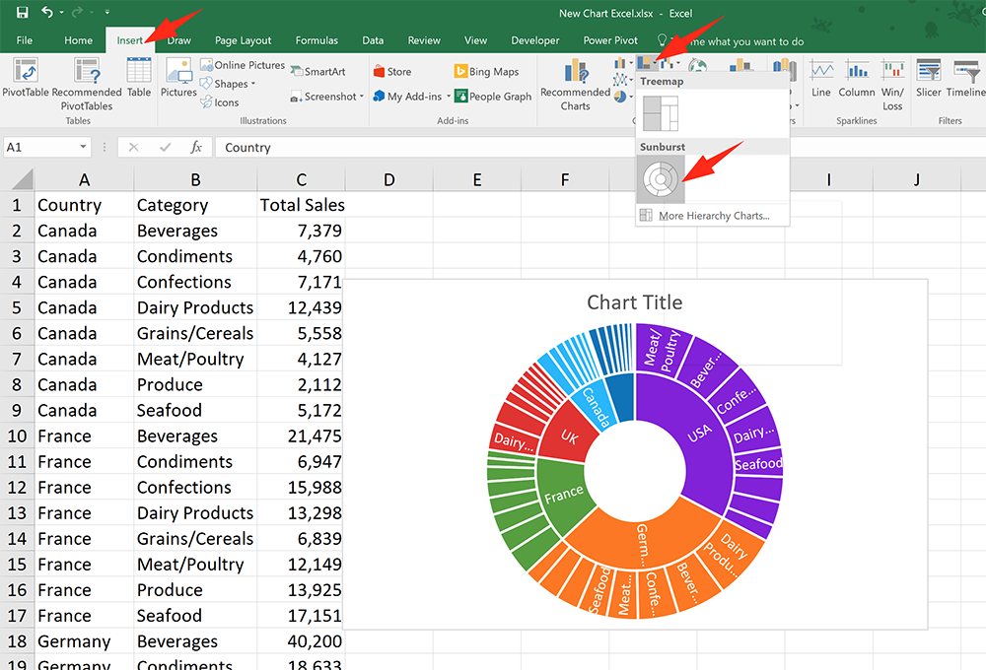
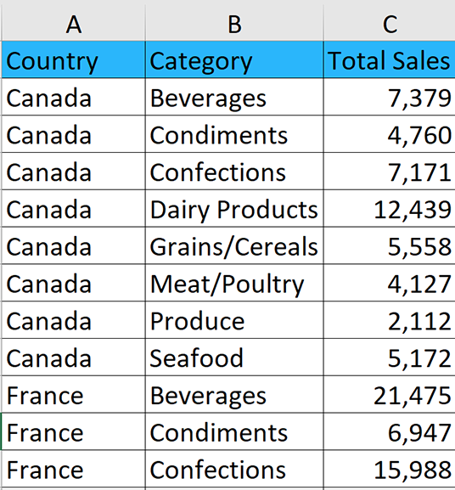
ตัวอย่างข้อมูล
ยอดขายสินค้าแต่ละกลุ่มสินค้าแยกเป็นแต่ละประเทศ
ขั้นตอนในการสร้างกราฟ Sunburst
1. คลุมข้อมูลที่ต้องการ (ควรมีหัวตาราง 1 Row)
2. คลิกที่ Tab Insert > เลือก Sunburst

Slide 13
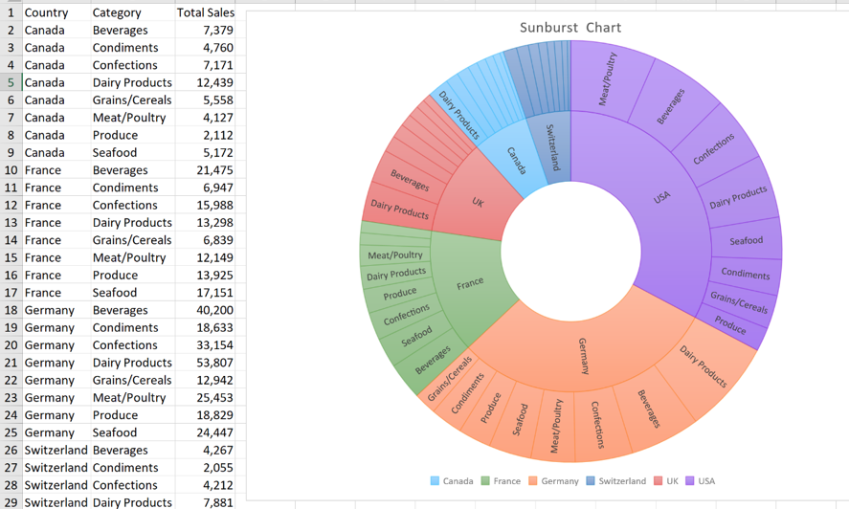
สามารถทำการปรับแต่งหน้าตา Style ให้สวยงามได้ดังรูป
ลักษณะงานที่ใช้ Sunburst
1. ยอดขายสินค้าในแต่ละกลุ่ม
2. ยอดขายของ Sales Team แต่ละทีมเปรียบเทียบกัน

Slide 14
2.2 Waterfall Chart เป็นกราฟประเภทสำหรับงานด้านการเงิน ที่จะแสดงข้อมูลที่มีค่าตั้งต้น การเปลี่ยนแปลงที่เกิดขึ้นในแต่ละช่วง

Slide 15
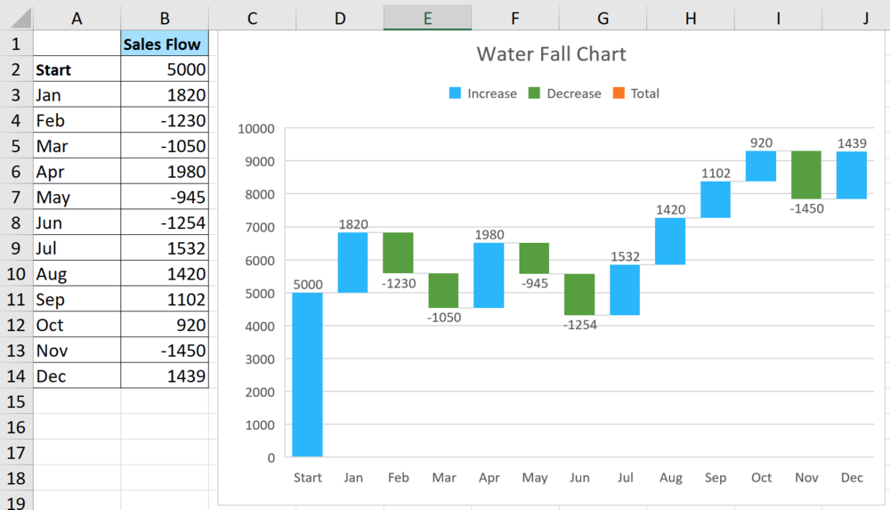
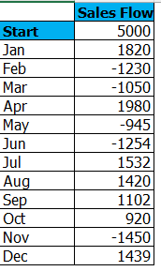
ตัวอย่างข้อมูล
ขั้นตอนในการสร้างกราฟ Sunburst
1. คลุมข้อมูลที่ต้องการ (ควรมีหัวตาราง 1 Row โดยให้ row แรกเป็นค่าตั้งต้น และ row ที่ 2 เป็นต้นไปเป็นการเปลี่ยนแปลงที่เกิดขึ้น)
2. คลิกที่ Tab Insert > เลือก Waterfall

Slide 16
2.3 Combo Chart เป็นการนำเสนอ ข้อมูลในรูปแบบของกราฟ หากข้อมูลที่จะเปรียบเทียบในแต่ละ Series นั้นมีความแตกต่างกันเยอะ เช่น ยอดขายในหลักล้าน เทียบกับ Margin ที่เป็น Percent การนำเสนอแบบ Cluster Column หรือนำมา Plot ในแกนเดียวกัน ก็จะทำไม่ได้ หรือทำให้มองเห็นไม่ชัดถึงความสัมพันธ์ของข้อมูลนั้นๆ ดังนั้น Combo Chart จะช่วยให้โดยเป็นการสร้างกราฟ 2 แกน ซึ่งอาจจะเป็นกราฟประเภทเดียวกัน หรือต่างกันก็สามารถทำได้
สำหรับการนำเสนอข้อมูลที่เป็นตัวเลข เพื่อให้สื่อสารง่ายๆ วิธีการหนึ่งคือ การสร้างกราฟ (Chart) โดยหากมีข้อมูลที่เป็นลักษณะที่ต้องการ เปรียบเทียบ 2 ข้อมูลที่มีความแตกต่างกัน เช่น ยอดขาย และ %ผลกำไร หรือ ยอดขายเทียบกับจำนวนลูกค้า เป็นต้น ซึ่งหากต้องการจะเปรียบเทียบ ยอดขาย 25,000,000 บาท เทียบกับ ผลกำไร 15% นั้น หากนำเสนอเป็น กราฟแท่ง หรือ กราฟเส้น เพียงอย่างเดียว อาจจะเกิดเหตุการณ์แบบรูป ดังต่อไปนี้

Slide 17
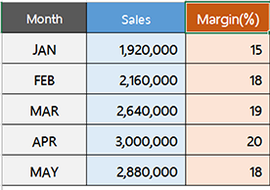
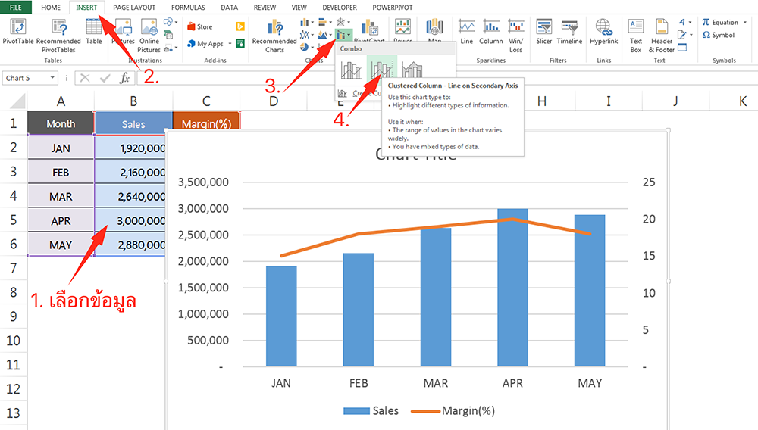
ตัวอย่างข้อมูล
ขั้นตอนในการสร้างกราฟ Combo Chart
1. เลือกข้อมูลที่จะใช้สร้างกราฟ
2. คลิกที่ Tab INSERT
3 เลือก Combo Chart
4. หากเป็น 2 แกนให้เลือก Cluster Column – Line on Secondary Axis
5. จัดรูปแบบอีกเล็กน้อยกราฟก็จะสวยงามตามที่ต้องการแล้ว

Slide 18
3. กราฟแท่ง Column Chart และ Bar Chart เน้นการเปรียบเทียบโดยสามารถมีกลุ่มข้อมูลเปรียบเทียบได้มากกว่า 1 เรื่อง ตัวอย่างของงานที่จะใช้ ได้แก่
1. กราฟเปรียบเทียบยอดขายแต่ละกลุ่มสินค้า (Sales Performance by Product Category)
2. กราฟเปรียบเทียบจำนวนประชากรในแต่ละประเทศ
3. กราฟยอดขายของแต่ละแผนก ในแต่ละไตรมาส
4. กราฟวงกลม (Pie Chart) เน้น Pie, Donut, Treemap, Sunburst เน้นเปรียบเทียบสัดส่วนจากทั้งหมด ได้แก่
1. กราฟแสดง Market Share ของบริษัท เทียบกับตลาด
2. กราฟแสดงสัดส่วนยอดขายของกลุ่มสินค้าในบริษัทในแต่ละแบรนด์

Slide 19
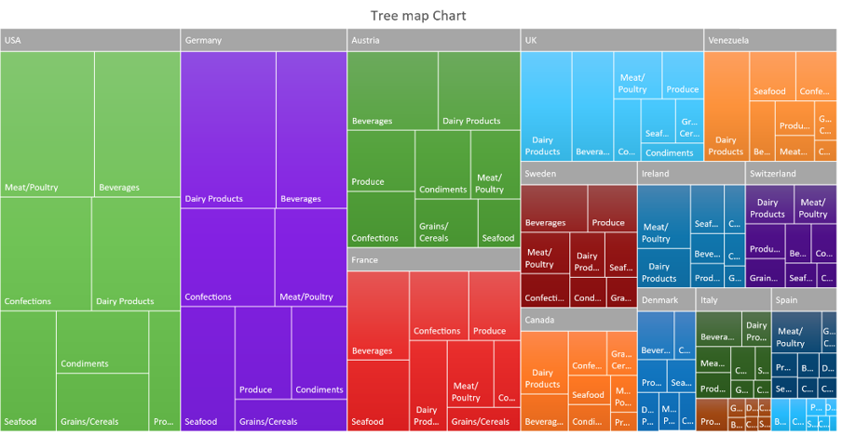
4.1 Treemap Chart เป็นกราฟใหม่ใน Excel 2016 โดยแสดงเป็นรูปสี่เหลี่ยม โดยจะมีแสดงทั้งในเรื่องของสีเดียวกันคือเป็นกลุ่มเดียวกัน และขนาดเล็ก หรือ ขนาดใหญ่ก็จะแปรเปลี่ยนไปตามตัวเลข หรือปริมาณที่วัด

Slide 20
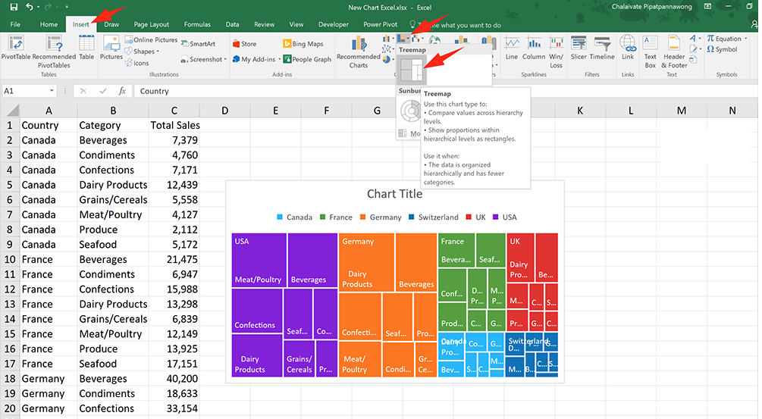
ตัวอย่างข้อมูล
ยอดขายสินค้าแต่ละกลุ่มสินค้าแยกเป็นแต่ละประเทศ
ขั้นตอนในการสร้างกราฟ Treemap Chart
1. คลุมข้อมูลที่ต้องการ (ควรมีหัวตาราง 1 Row)
2. คลิกที่ Tab Insert > เลือก Treemap

Slide 21
ประโยชน์ของกราฟใน Microsoft Excel
การนำเสนอด้วยกราฟ ในรูปแบบที่สวยงาม เหมาะสมกับงานจะช่วยให้การอ่านข้อมูลทำได้ง่าย รวดเร็ว และนำไปใช้ในการวิเคราะห์ วางแผนงานได้อย่างถูกต้อง แม่นยำ โดยกราฟจะเริ่มต้นจากข้อมูล การสรุปข้อมูลจะต้องถูกต้อง โดยใช้สูตร ฟังก์ชั่น หรือ Pivot Table เพื่อนำมาสร้างกราฟ การเลือกใช้กราฟให้ถูกต้อง เหมาะสม จะช่วยในการนำเสนอทำได้อย่างดี และมีประโยชน์อย่างมากในการทำงานในหน่วยงานภาครัฐและเอกชน

